Slide 1
§10 典型相关分析

Slide 2
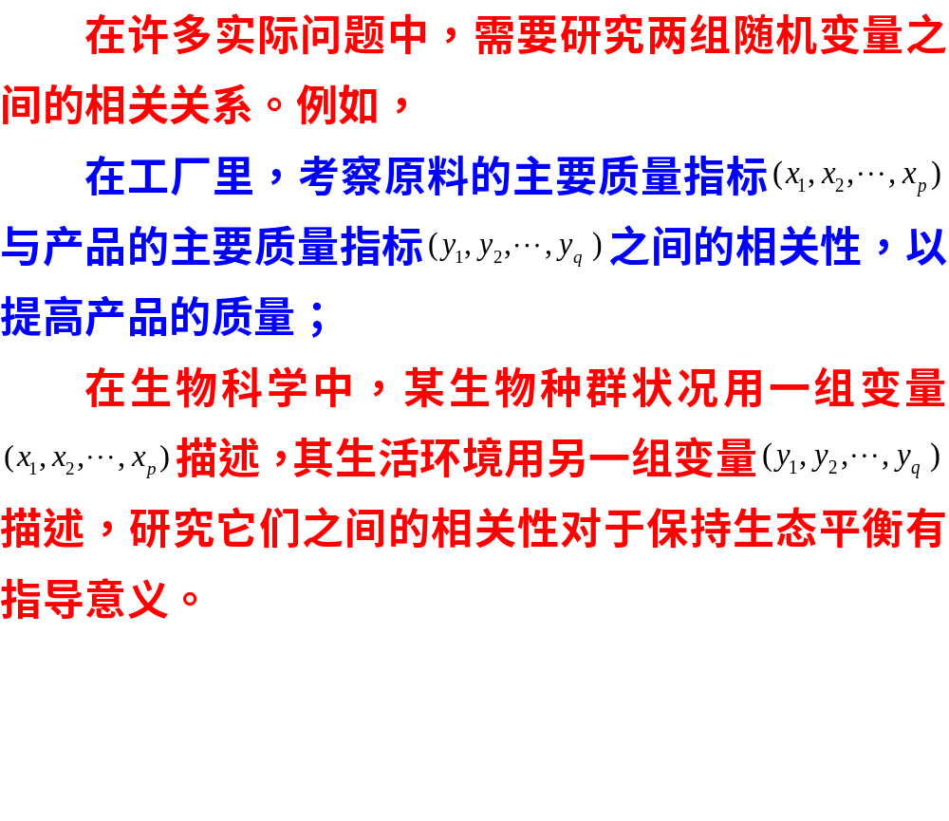

Slide 3
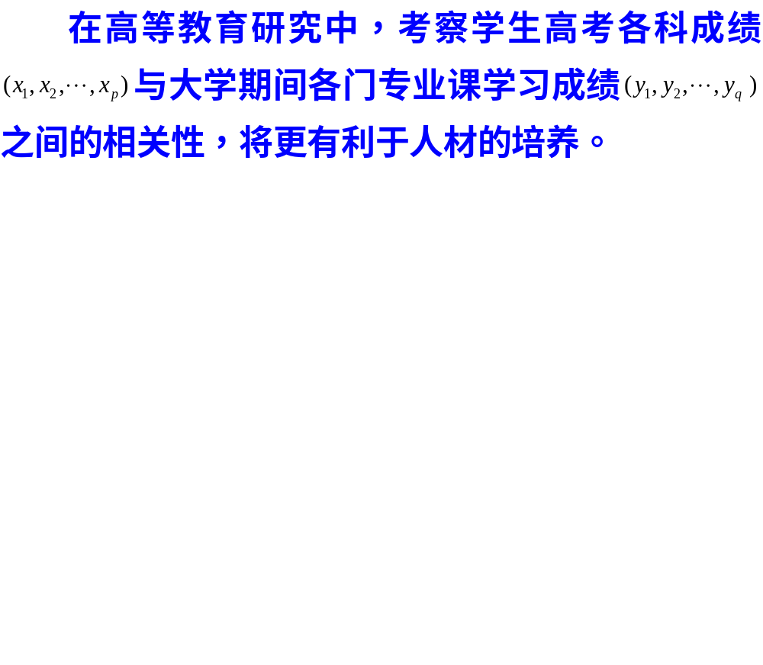

Slide 4
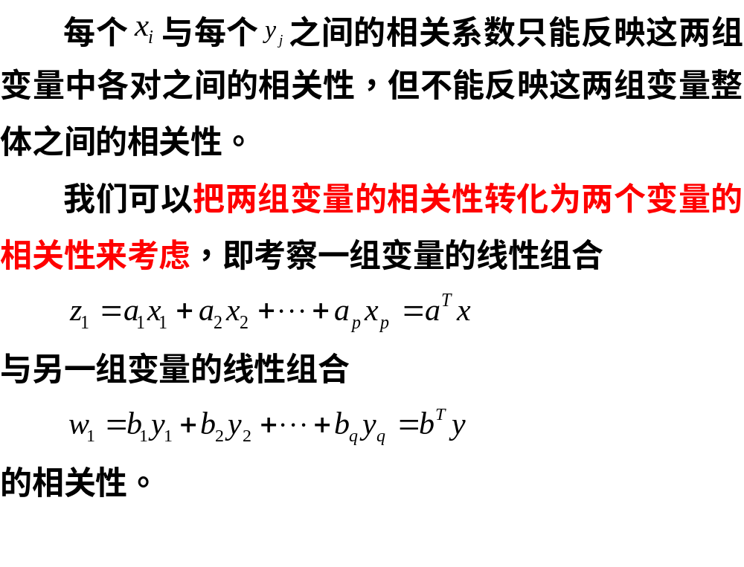

Slide 5
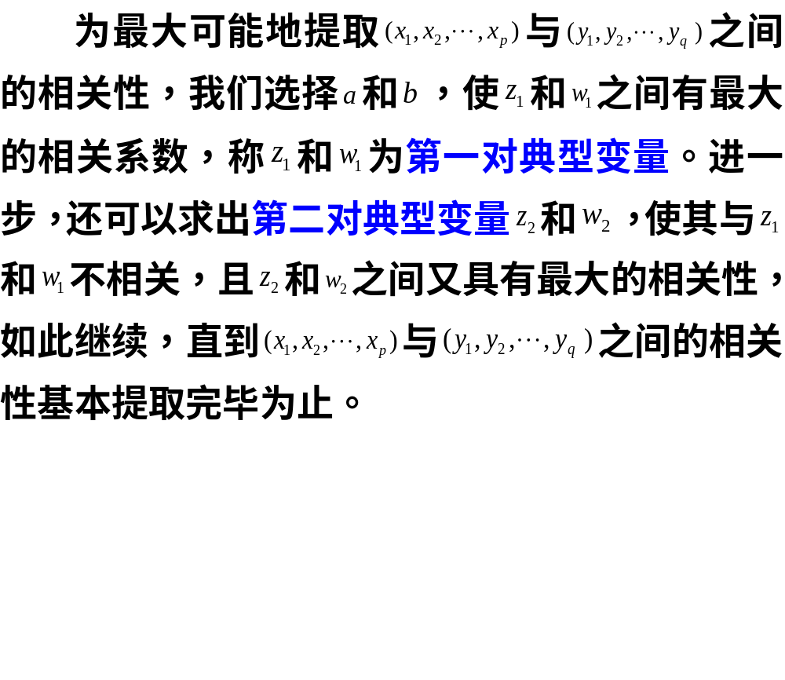

Slide 6


Slide 7
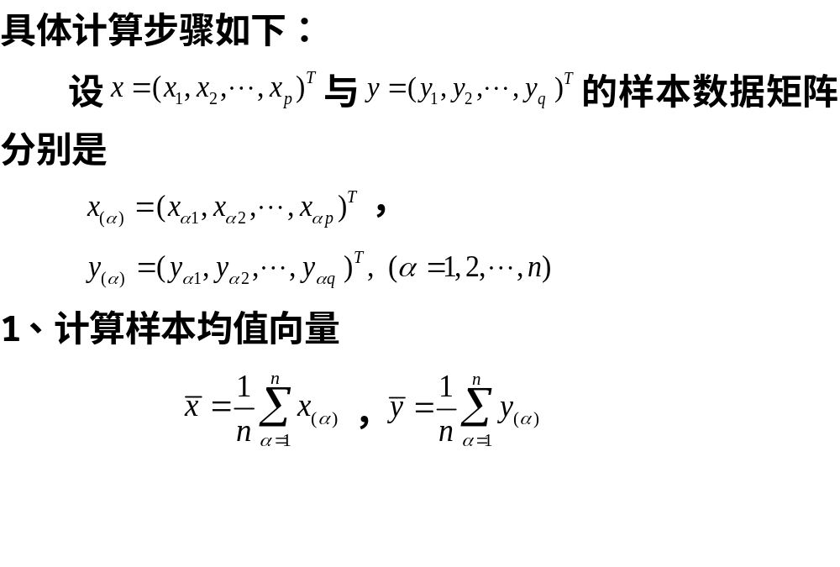

Slide 8
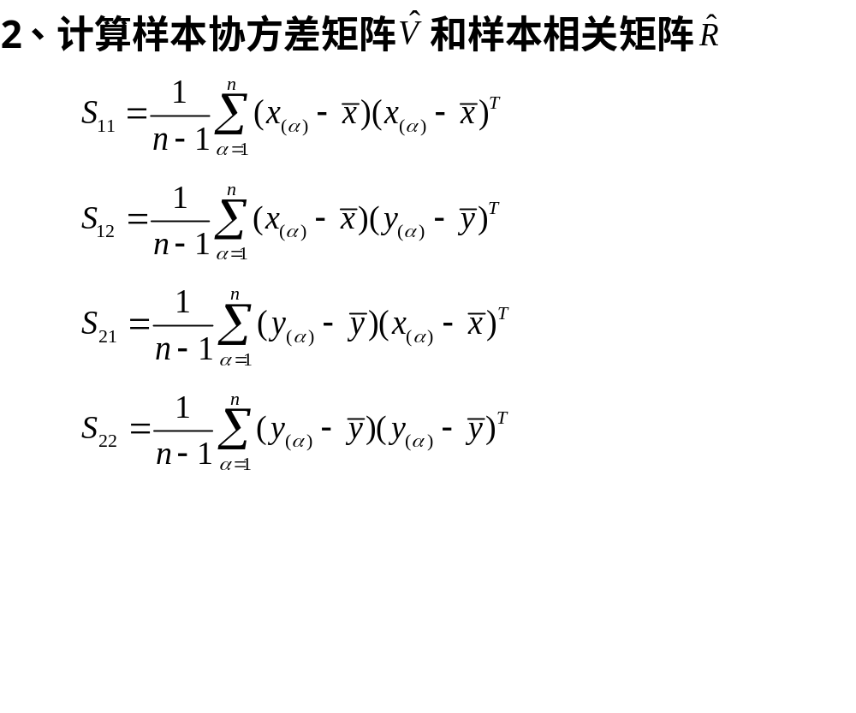

Slide 9
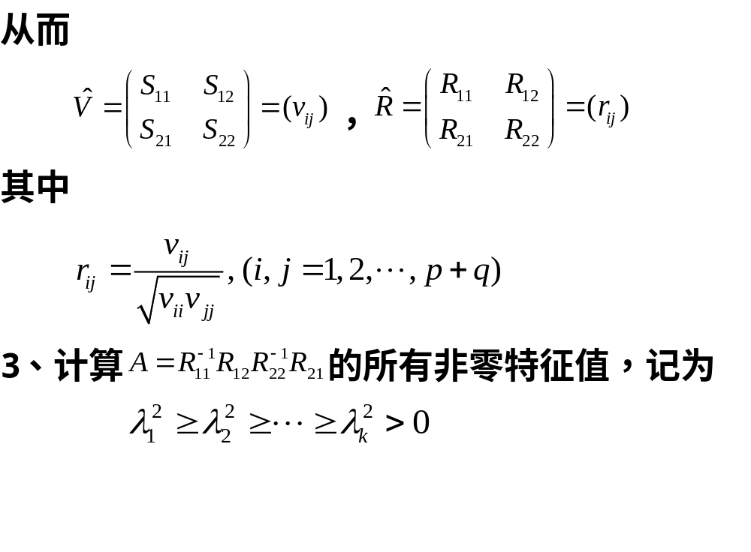

Slide 10
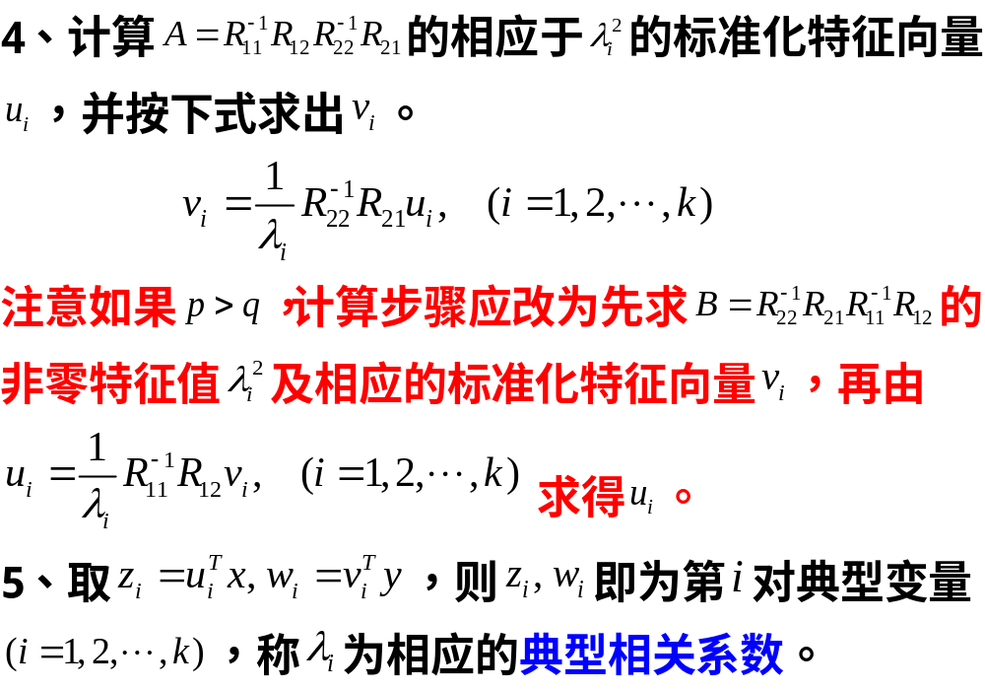

Slide 11
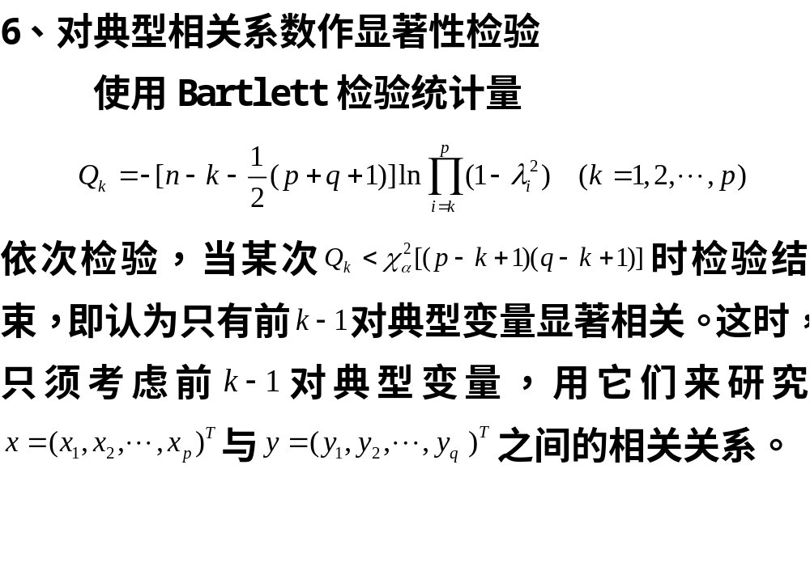

Slide 12


Slide 13
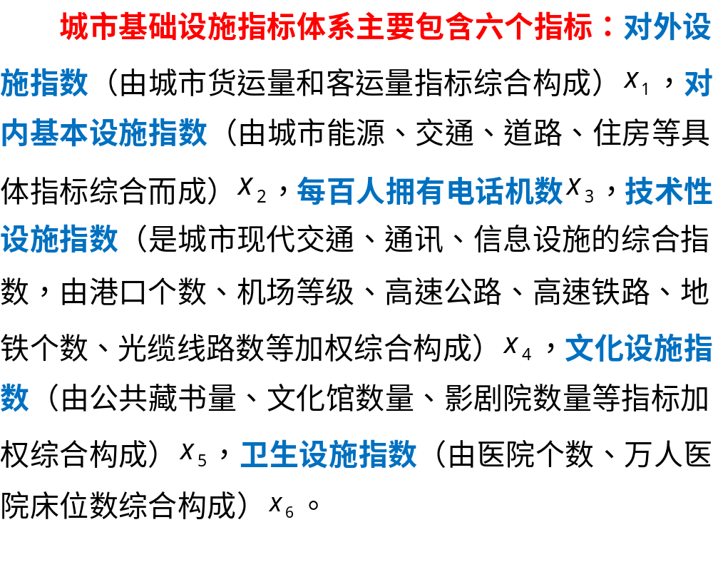

Slide 14


Slide 15
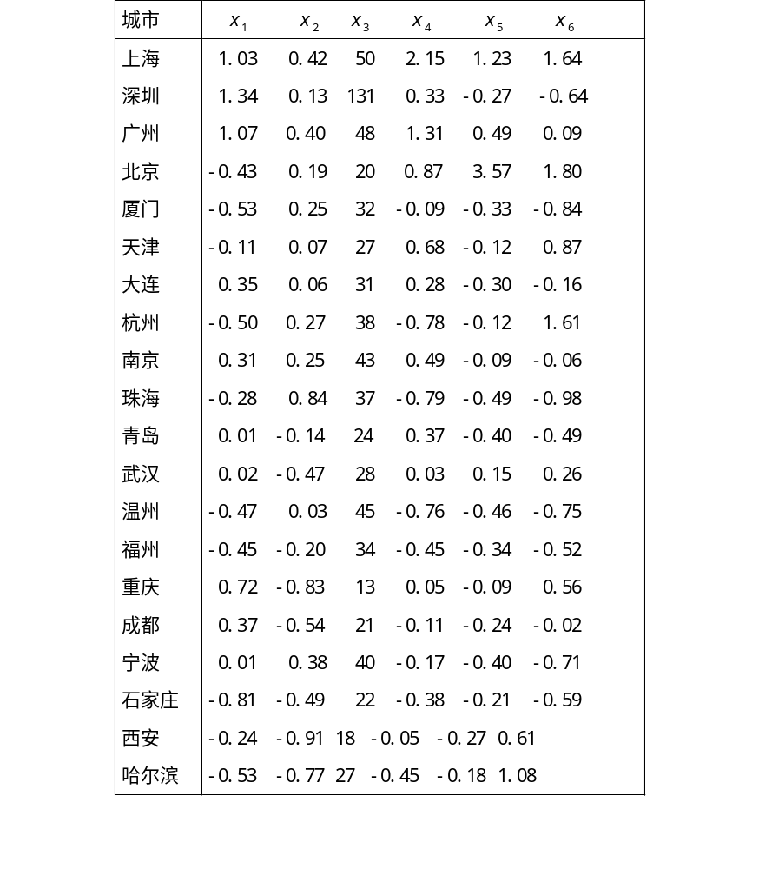

Slide 16
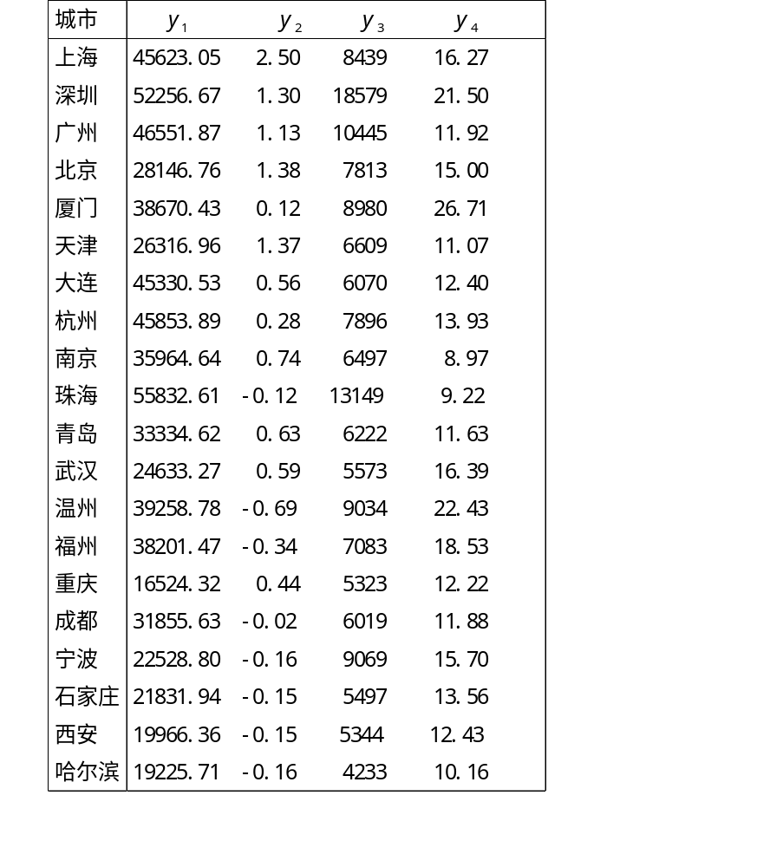

Slide 17
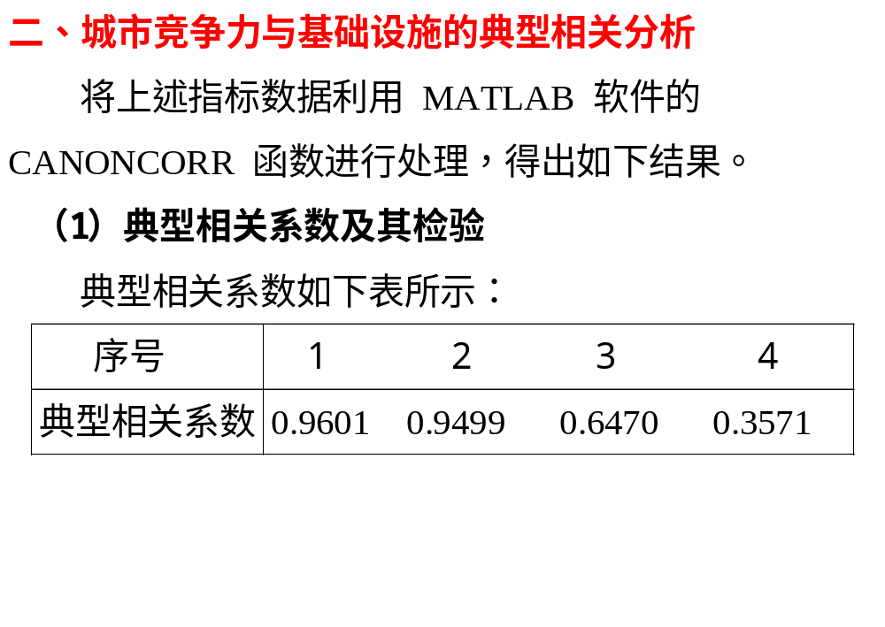

Slide 18
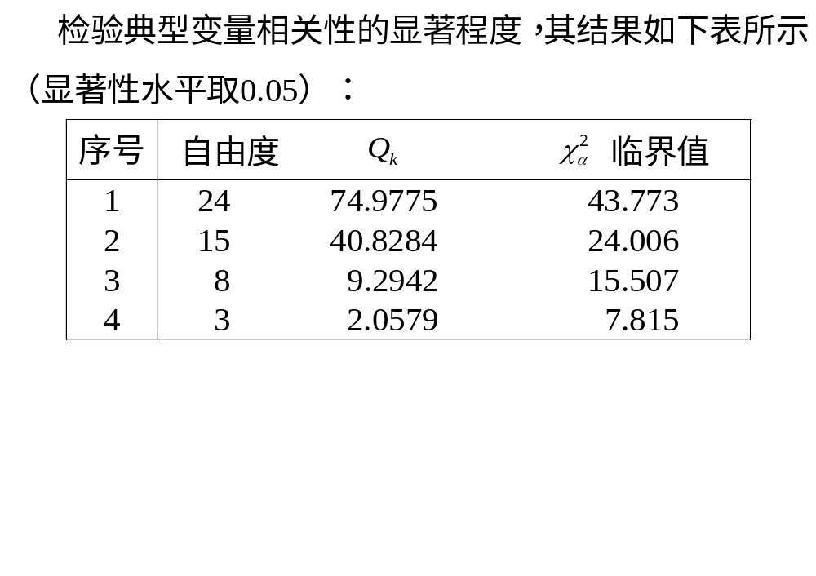

Slide 19
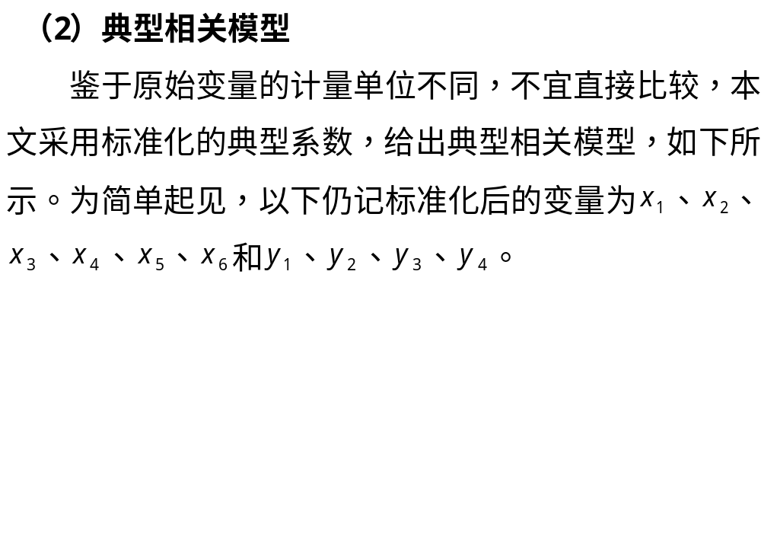

Slide 20
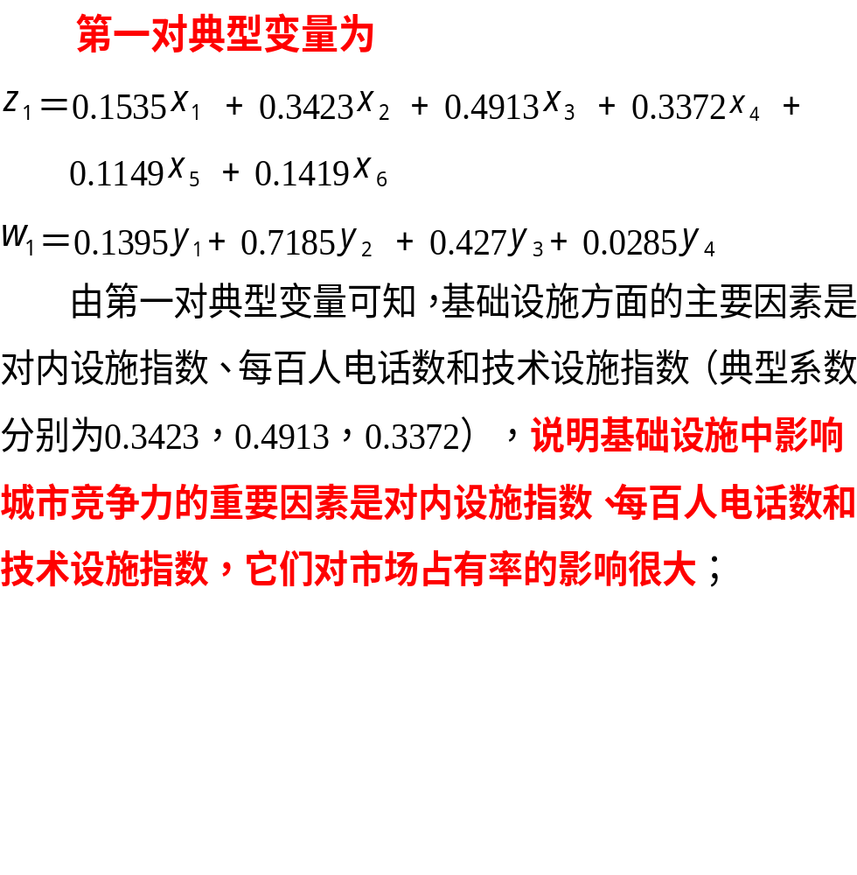

Slide 21
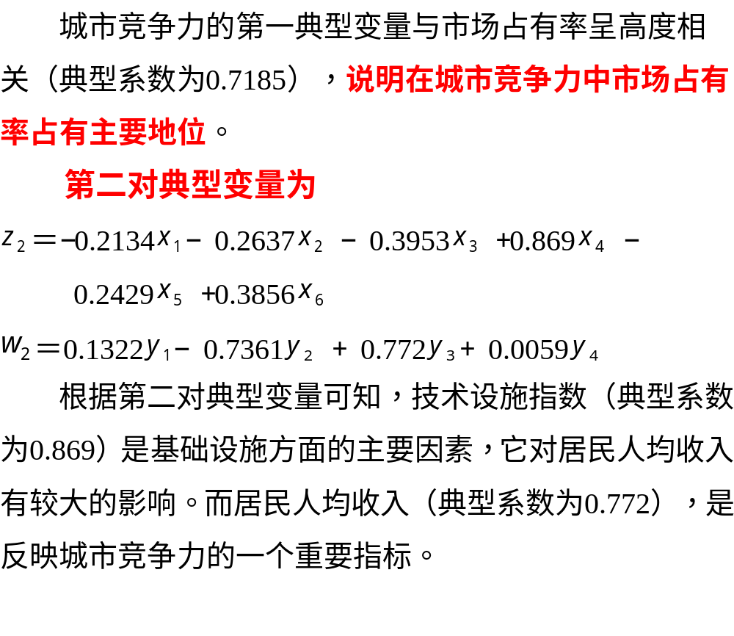

Slide 22
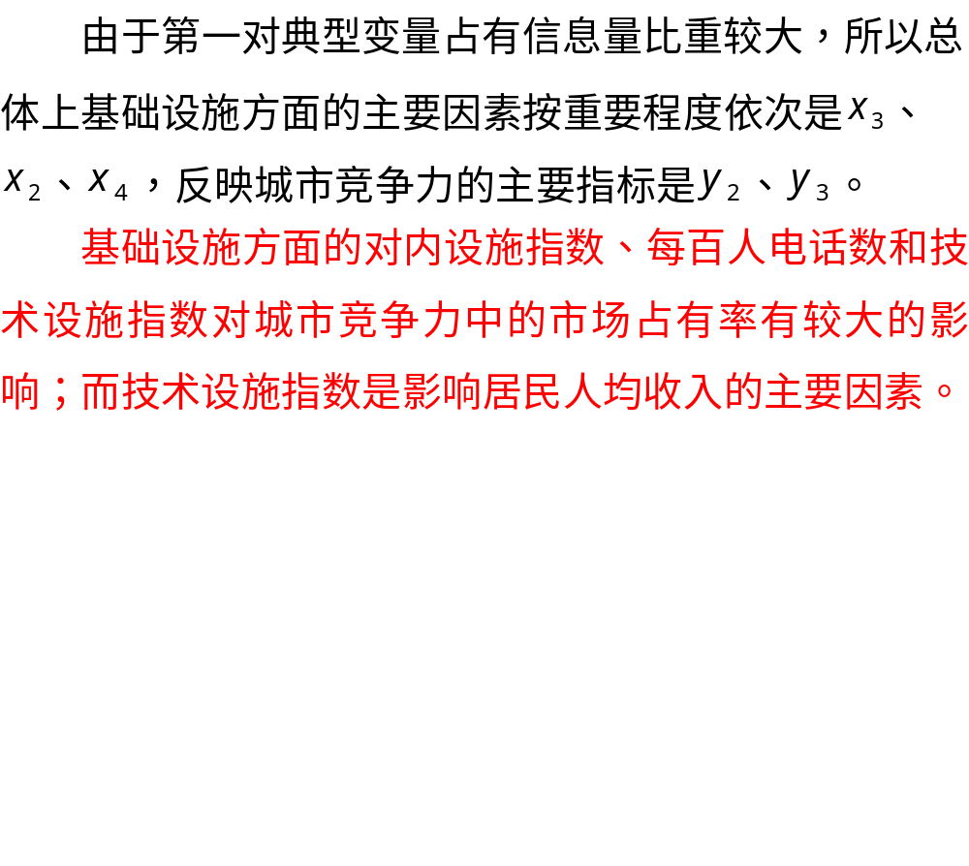

Slide 23
用matlab实现典型相关分析
[a1,b1,r,u1,v1,stats] = canoncorr(x,y)
其中x、y为原始样本数据矩阵.
输出项中a1,b1返回的是典型变量的系数，r返回的是典型相关系数，u1,v1返回的是典型变量的值，stats返回的是检验典型变量显著性的结果.

Slide 24
例：中国城市竞争力与基础设施的典型相关分析
x=load('D:\\城市基础设施指标.txt');
y=load('D:\\城市竞争力指标.txt');
p=size(x,2);q=size(y,2);
x=zscore(x);y=zscore(y); %标准化数据
n=size(x,1); %观测数据的个数
[a1,b1,r,u1,v1,stats] = canoncorr(x,y)

